Slide 1
Программирование и безопасность баз данных мобильных систем
Лекция 10

Slide 2
SQLite
Транзакции

Slide 3
Транзакция
Группа операций, которая может быть выполнена или не выполнена вместе

Slide 4
Транзакция
TCL:
COMMIT, ROLLBACK

Slide 5
Транзакция - ACID
Atomicity
Consistency
Isolation
Durability

Slide 6
Транзакция - ACID
Изолированность – свойство независимости результата выполнения транзакций от параллельно работающих транзакций

Slide 7
Транзакция – уровни изолированности
READ UNCOMITED
READ COMMITTED
REPEATABLE READ
SERIALIZABLE
SNAPSHOT

Slide 8
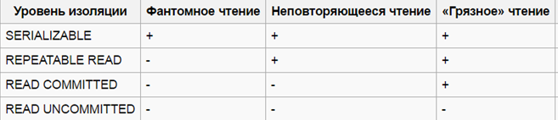
Транзакция – уровни изолированности

Slide 9
Транзакция – режимы выполнения
autocommit
implicit transaction – режим неявных транзакций
explicit transaction – режим явных транзакций

Slide 10
Транзакция – явные транзакции
Старт транзакции
Завершение транзакции (фиксация, откат)
Обработка ошибок в транзакции

Slide 11
Транзакция – SAVEPOINT
Точка сохранения – контрольная точка – SAVEPOINT
Точка сохранения определяет такую точку в транзакции, что все последующие изменения данных могут быть отменены без отмены всей транзакции
SAVE TRANSACTION создает метку для последующей инструкции ROLLBACK, имеющей такую же метку, как и данная инструкция SAVE TRANSACTION

Slide 12
Транзакция – блокировки
Блокировки – механизм обеспечения согласованности данных в случае одновременного обращения к данным нескольких пользователей
  Разделяемая (shared lock)
  Монопольная (exclusive lock)
  Обновления (update lock)
Гранулярность блокировки определяет, какой объект блокируется
Процесс преобразования большого числа блокировок уровня строки, страницы или индекса в одну блокировку уровня таблицы называется эскалацией блокировок

Slide 13
Транзакция – блокировки
Разделяемая блокировка | Резервирует ресурс только для чтения Может быть несколько разделяемых блокировок
Монопольная блокировка | Резервирует страницу или строку для монопольного использования одной транзакции Применяется при INSERT, UPDATE и DELETE
Блокировка обновления | При COMMIT транзакции обновления, блокировка обновления преобразовывается в монопольную блокировку Можно устанавливать на объекты с разделяемой блокировкой Нельзя устанавливать при наличии на нем другой блокировки обновления или монопольной блокировки Может быть только одна блокировка обновления

Slide 14
Транзакция – вложенные транзакции
Фиксация и откат внешних и внутренних транзакций
Автономные транзакции

Slide 15
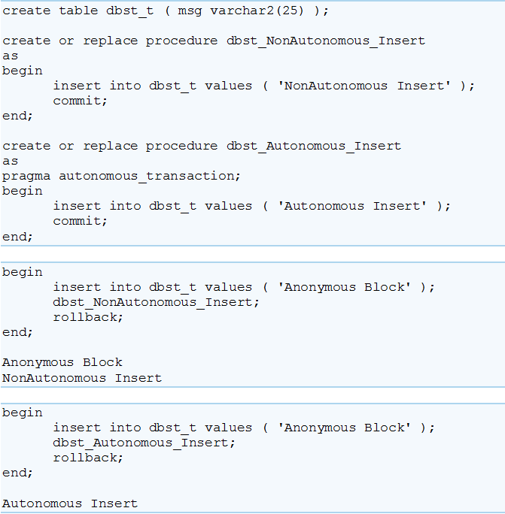
Автономные транзакции

Slide 16
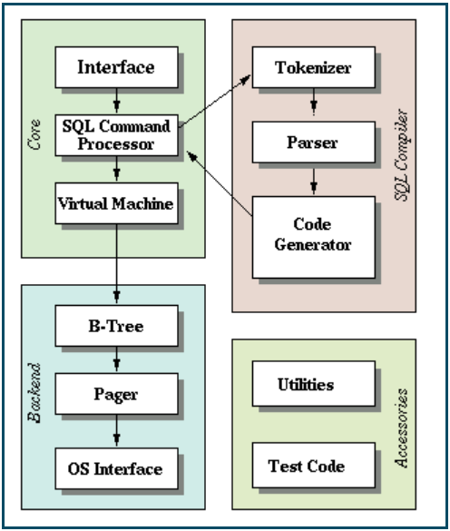
SQLite – архитектура – Core
Библиотека
Написана на С
Amalgamation – объединенный в один файл набор файлов библиотеки
Компилирует текст в байткод, затем запускает его на виртуальной машине Virtual Database Engine (VDBE)

Slide 17
SQLite – архитектура – SQL Compiler
Синтаксический разбор в токенизаторе
Парсер собирает токены в дерево разбора
Генератор кода – планировщик запросов

Slide 18
SQLite – архитектура – Backend
Данные хранятся в виде B-tree
Pager – модуль обработки страниц данных (кэш)
OS Interface – абстракция обращения к операционной системе

Slide 19
SQLite – архитектура – B-tree
Все B-деревья хранятся в одном файле диска
Для каждой таблицы и индекса используется отдельное B-дерево
Модуль B-tree запрашивает с диска информацию фиксированного размера в страницах данных

Slide 20
SQLite – архитектура - PAGER
Размер страницы – 4096 байт, [512 – 65536] байт
Отвечает за чтение, запись и кеширование страниц
Обеспечивает фиксацию и откат транзакции, обеспечивает блокировку файла

Slide 21
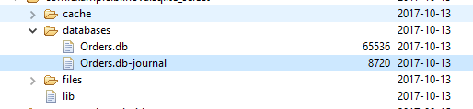
Файлы базы данных
Состоит из страниц
Размер от 512 байт до 65536
Все страницы одного размера
Каждая страница может быть:
  Страницей блокировки
  Свободной страницей
  Страницей В-дерева
  Страницей переполнения
  Страницей указателей

Slide 22
Заголовок файла базы данных
Строка заголовка
Размер страницы базы данных в байтах
Вид журнала, используемый при чтении или записи (обычный или WAL)
Счетчик изменений файлов
Размер файла в страницах
Свободные страницы
Размер кеша страницы по умолчанию
Кодировка текста
Версия SQLite и другие

Slide 23
Архитектура разделения одновременного доступа
Одновременно несколько соединений могут читать БД
Записывать в данный момент времени может только одно соединение

Slide 24
Архитектура разделения одновременного доступа
Вначале в журнал отката записываются неизмененные данные и размер файла БД
Затем изменяются данные в БД
Затем стирается журнал

Slide 25
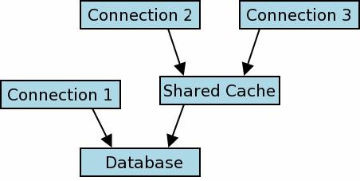
Разделяемый кеш
По умолчанию отключен
enable_shared_cache
Блокировки:
  блокировка уровня транзакции
  блокировка уровня таблицы
  блокировка уровня схемы

Slide 26
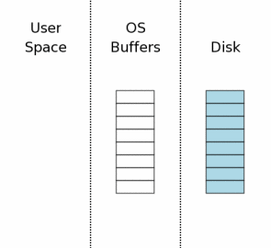
Начальное состояние
Перед установлением соединения:
Данные на диске неизменны
Буферный кэш пуст
Процесс SQLite пуст

Slide 27
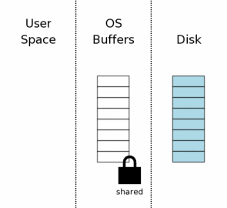
Соединение с базой данных
Получение разделяемой блокировки на процесс чтения, блокировки файлов - обычно флаги внутри ядра ОС

Slide 28
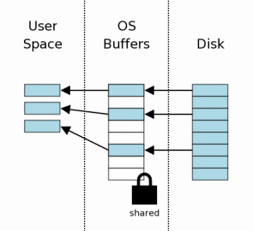
Чтение из базы данных
Считано 3 страницы
При последующих считываниях данные могут быть взяты из кэша

Slide 29
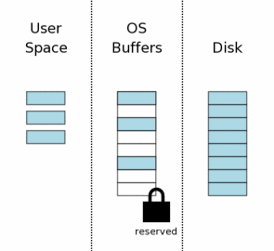
Резервирование перед записью
Процесс намеревается изменить файл базы данных в ближайшем будущем
Еще не начал вносить изменения
Другие процессы могут продолжать читать
Ни один процесс не должен начинать попытки записи в базу данных

Slide 30
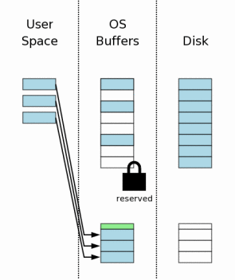
Журнал отката
Создается отдельный журнал отката в буфере
Зеленым указан заголовок, содержит исходный размер файла базы данных
Когда будет время ОС сбросит буфер на диск

Slide 31
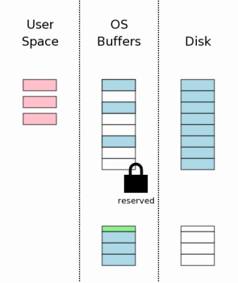
Изменение пользовательских данных
Производится изменение в пользовательском подключении к базе данных
Другие соединения могут продолжать видеть то, что было

Slide 32
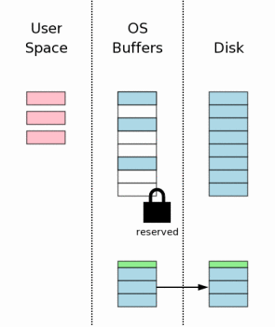
Сброс в файл журнала
Сброс буфера в файл журнала на диске
Вначале содержимое, потом заголовок

Slide 33
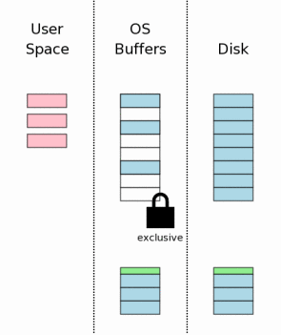
Захват монопольной блокировки
Двухэтапный процесс – вначале блокировка ожидания (pending), затем монопольная (exclusive)
При блокировке ожидания другие процессы дочитывают, новые не могут подключиться

Slide 34
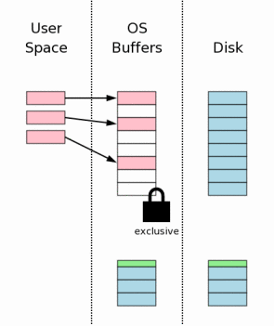
Фиксация изменений
Вначале изменения вносятся в буфер

Slide 35
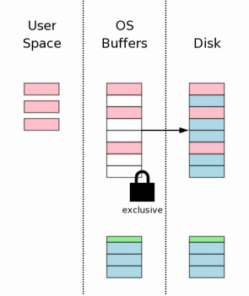
Фиксация изменений
Затем данные записываются на диск

Slide 36
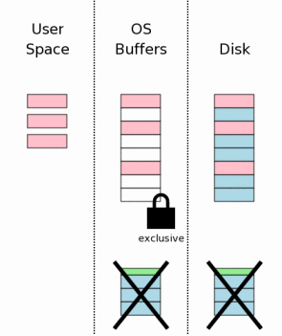
Удаление журнала отката
Commit
Если до этого момента происходит сбой, то транзакция откатывается
Дорогая операция, поэтому иногда заменяется усечением или обнулением части (заголовка)

Slide 37
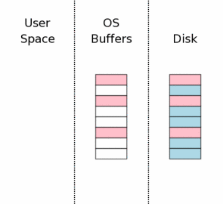
Снятие блокировки
Снятие монопольной блокировки, чтобы другие процессы могли произвести чтение
Пользовательские данные остаются
Счетчик изменений базы данных на 1 странице

Slide 38
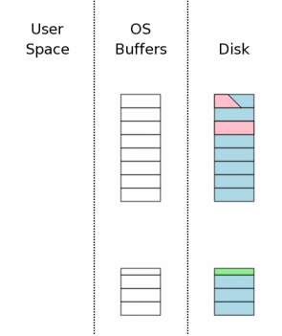
Откат
Если во время записи из буфера на диск произошел сбой

Slide 39
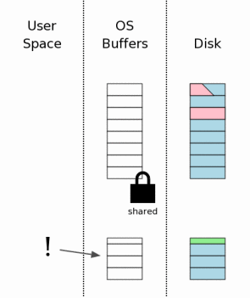
Откат
Проверка – горячий журнал?
существует;
не пуст;
в файле базы данных нет зарезервированной блокировки;
верный заголовок.

Slide 40
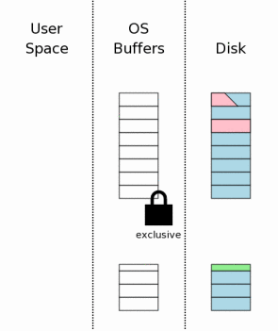
Откат
Получение монопольной блокировки, чтобы только один процесс производил откат

Slide 41
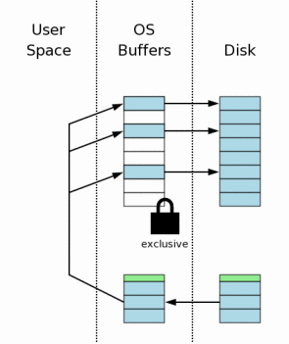
Откат
Считывание и запись данных из журнала в буфер и в файл

Slide 42
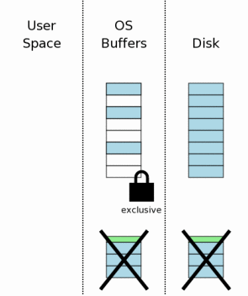
Откат
Удаление журнала

Slide 43

Откат
Удаление журнала
Состояние возвращается к начальному

Slide 44
Архитектура разделения одновременного доступа
UNLOCKED | Никаких блокировок нет. Данные нельзя ни читать, ни писать. Все данные подлежат верификации. Остальные процессы могут читать или писать в базу, если их блокировки им позволяют. Состояние по умолчанию.
SHARED | Можно читать данные, но нельзя записать. Может быть несколько одновременных блокировок этого вида.
RESERVED | Процесс планирует записать в БД. Может быть наложена только одна, при этом может сосуществовать в несколькими SHARED блокировками.
PENDING | Процесс ждет освобождения блокировок чтения и готов записать в базу. Новые SHARED блокировки не могут добавляться.
EXCLUSIVE | Требуется для записи в базу. Может накладываться только одна, и не может сосуществовать одновременно с блокировками других типов.

Slide 45
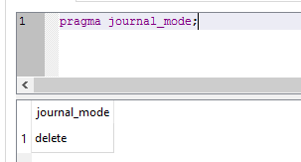
Архитектура разделения одновременного доступа
DELETE – файл журнала удаляется
TRUNCATE - файл журнала обрезается
PERSIST - размер остается, содержание заменяется нулями
MEMORY - журнал ведется в памяти
OFF – журнал отключен
WAL – другой способ записи в журнал

Slide 46
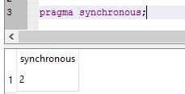
PRAGMA SYNCHRONOUS
0 /
предполагается, что вначале увеличивается размер файла, а затем добавляются данные
фиксируется количество страниц в заголовке журнала, вначале 0
буфер сбрасывается на диск
записывается количество страниц в журнал
0 / OFF - данные считаются записанными, как только переданы ОС
1 / NORMAL (или 1) - компромиссный режим
2 / FULL - гарантирует целостность

Slide 47
Транзакции в нескольких базах данных
Можно установить соединение с несколькими базами данных
В одной транзакции либо все файлы обновляются, либо не один не обновляется
ATTACH DATABASE

Slide 48
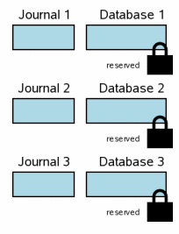
Транзакции в нескольких базах данных
У каждой базы свой журнал
Состояние перед началом транзакции

Slide 49
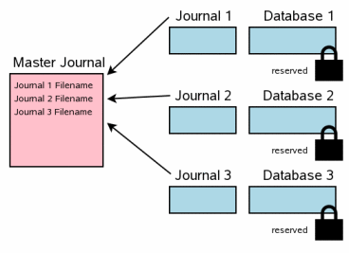
Транзакции в нескольких базах данных
Создание главного журнала
Имя совпадает с именем исходного файла
Содержит полные пути к журналам
Содержимое сбрасывается на диск, кроме случаев:
PRAGMA synchronous = OFF
PRAGMA journal_mode = MEMORY

Slide 50
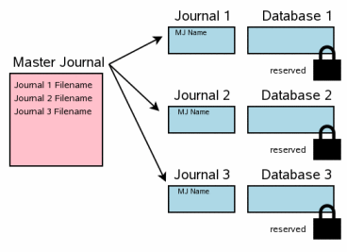
Транзакции в нескольких базах данных
Журналы сбрасывается на диск
Обновление заголовков для журналов в буфере
Журналы снова сбрасывается на диск

Slide 51
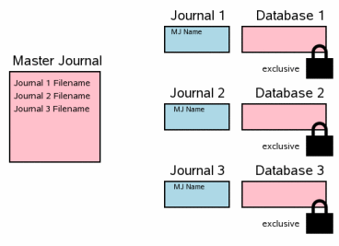
Транзакции в нескольких базах данных
Буферы файлов баз данных сбрасываются на диск

Slide 52
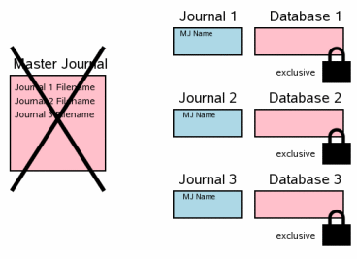
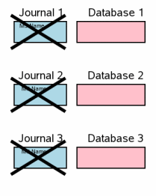
Транзакции в нескольких базах данных
Удаляется главный журнал
commit

Slide 53
WAL – Write Ahead Log
Изменения добавляются в отдельный файл WAL
Исходные данные сохраняется в файле базы данных
При COMMIT запись добавляется к WAL
При CHECKPOINT данные переносятся в БД
  Автоматически при 1000 страницах

Slide 54
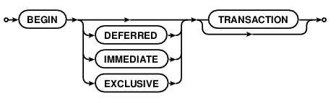



Транзакция – SQLite

Slide 55
Выбор режима блокировки
DEFERRED
IMMEDIATE
EXCLUSIVE

Slide 56
Выбор режима блокировки DEFERRED
БД блокируется на запись при достижении первого оператора чтения или записи, который находится внутри тела транзакции
БД будет доступна другим пользователям только для чтения
DEFERRED (отложенный) является режимом по умолчанию

Slide 57
Выбор режима блокировки IMMEDIATE
Выполнение блокировки БД после ключевого слова BEGIN
БД будет доступна другим пользователям только для чтения

Slide 58
Выбор режима блокировки EXCLUSIVE
Блокировка БД не только на запись, но и на чтение
Блокировка происходит после ключевого слова BEGIN

Slide 59

Транзакция – SQLite
Каждый оператор идет в неявной транзакции с автокоммитом
Можно транзакцию задать явно
Разница между 127 вставками данных в таблицу в неявных транзакциях и в одной явной транзакции:

Slide 60
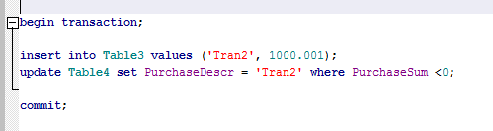
Транзакция – явные транзакции

Slide 61
Транзакция
Транзакция закончится ROLLBACK, если база данных закрылась
Транзакция закончится ROLLBACK, если возникает ошибка и указан алгоритм разрешения конфликтов ROLLBACK
END TRANSACTION - COMMIT

Slide 62
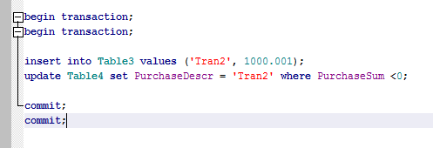
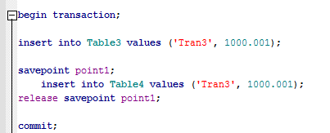

Транзакция – вложенные транзакции
Внешняя транзакция - BEGIN TRANSACTION / COMMIT;
Внутренние транзакции – SAVEPOINT / RELEASE SAVEPOINT

Slide 63

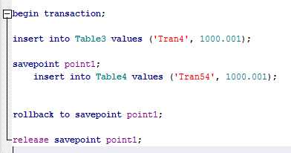
Транзакция – SAVEPOINT
Имеет имя
Необязательно вложенная транзакция
Необязательно в рамках BEGIN TRANSACTION / COMMIT

Slide 64
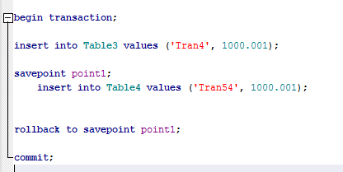
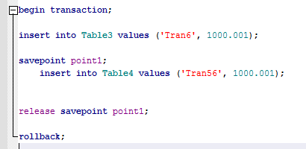
Транзакция – ROLLBACK
Откат транзакции к началу
Откат к состоянию на момент контрольной точки (ТО)

Slide 65
Транзакция SQLite – Android – SQLiteDatabase
beginTransaction() – старт транзакции в EXCLUSIVE
beginTransactionNonExclusive() – старт транзакции в IMMEDIATE
endTransaction() – окончание транзакции
inTransaction() – возвращает true, если текущий поток находится в транзакции
isWriteAheadLoggingEnabled() – возвращает, включен ли режим WAL
setTransactionSuccessful() – отмечает транзакцию, как успешно завершенную

Slide 66
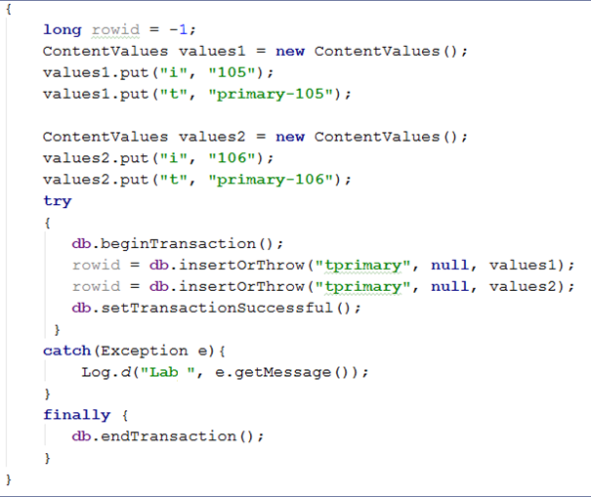
Транзакция SQLite – Android – SQLiteDatabase

Slide 67
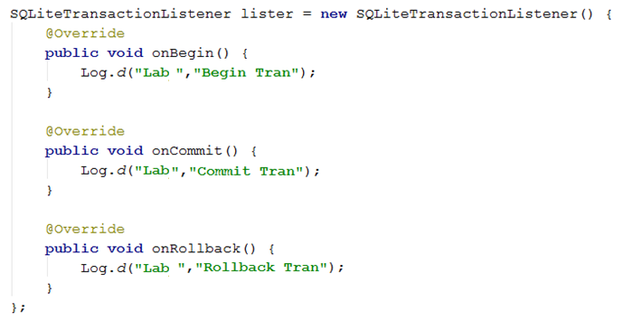
SQLiteTransactionListener

Slide 68
Вопросы?

